Slide 1


Slide 2
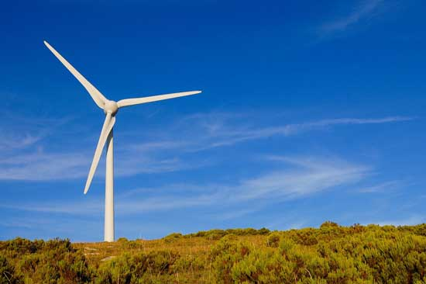
Inovação e competitividade na indústria de energia eólica
Vivian Sebben Adami
Produttare Consultores Associados
Notes:
Fundo

Slide 3
Capacidade Instalada (MW)
Fonte: Estudo Eletrosul maio de 2014
Notes:
Fundo

Slide 4
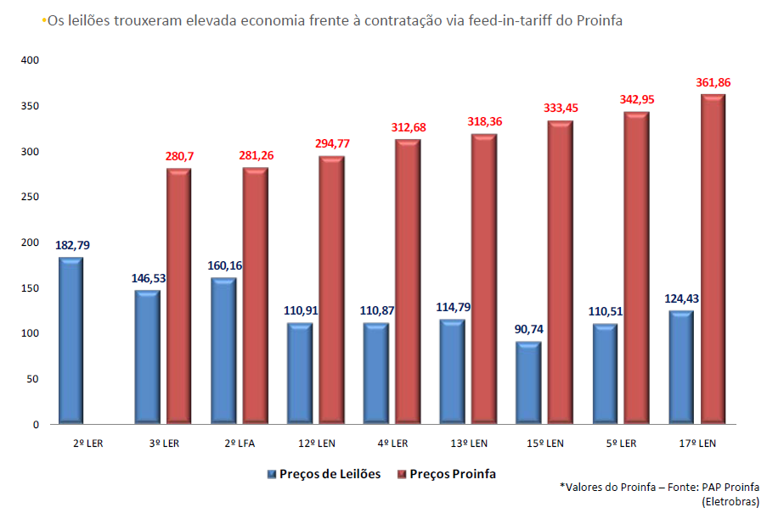
Evolução do preço do Preço médio de contratação (R$/MWh)
Fonte: Apresentação CCEE (Renex 2013)
Notes:
PAPs Proinfa - Plano Anual do Proinfa – São feitos ajustes - A parcela do ajuste será calculada pela diferença entre o produto da ENERGIA gerada no ANO anterior, referida ao CENTRO DE GRAVIDADE, pelo preço ajustado pela CURVA DE FATOR DE CAPACIDADE e o produto da ENERGIA CONTRATADA, ambos no ANO anterior, pelo preço unitário.
No Proinfa nos tivemos tarifas de até R$ 361,86 – subsidiadas
Valor do A-5 de (18º LEN de 13/12/ 2013) foi de R$ 119,

Slide 5
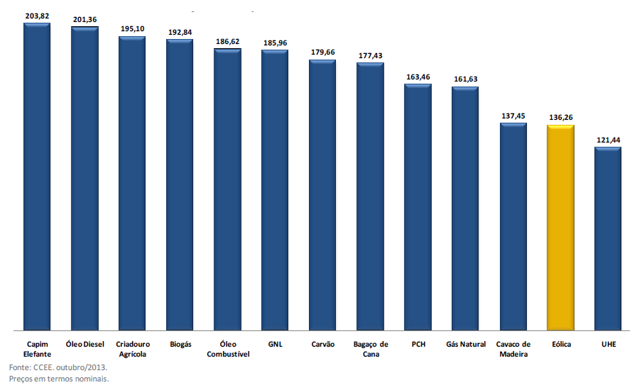
Evolução do preço do Preço médio de contratação (R$/MWh)
Notes:
Apresentação CCEE (Renex 2013)

Slide 6
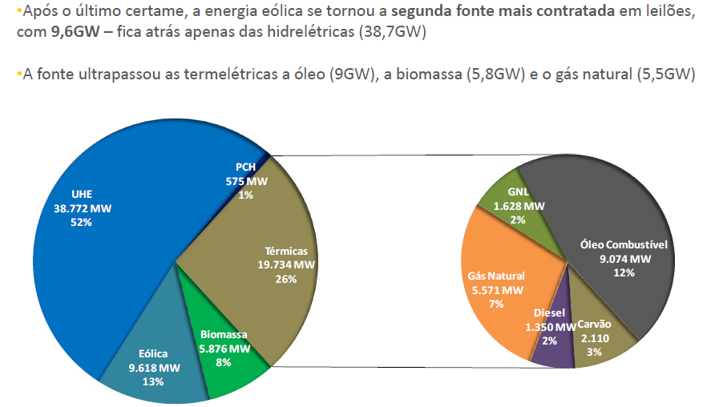
*
* A-3 (nov/13)
Fonte: Apresentação CCEE (Renex 2013)

Slide 7
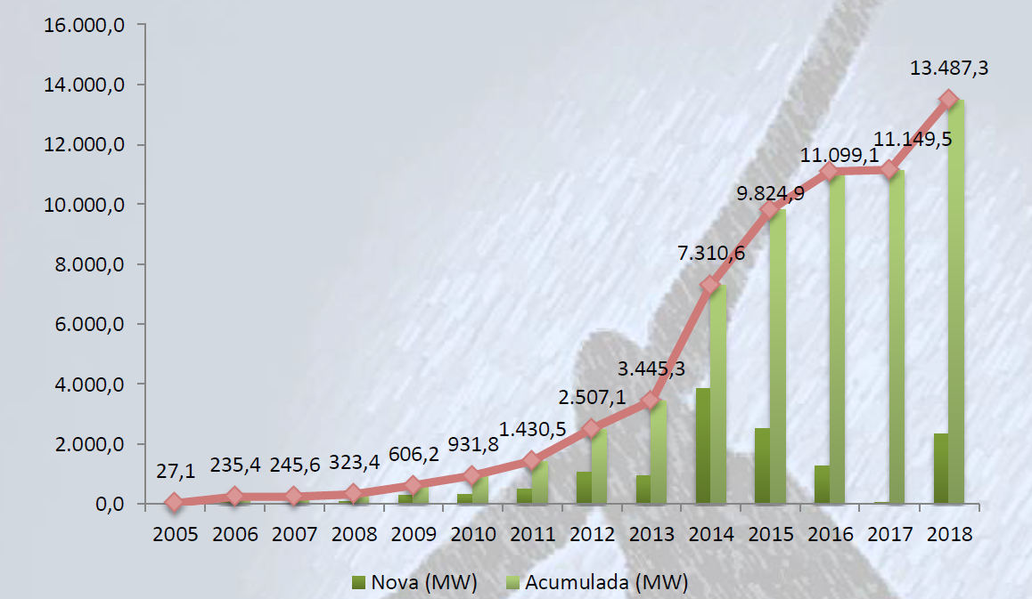
Evolução da capacidade instalada
Fonte: Boletim dados Abeeólica Janeiro de 2014
Notes:
Perspectiva de contratação anual de cerca de 2GW

Slide 8
Modelo de contratação
Inovação
Os leilões pelo menor preço estimulam a busca constante por projetos competitivos
- sites com os maiores potenciais eólicos
- menores custos de instalação
Outros países buscam reduções de custo e melhor desempenho de geração para diminuir/ eliminar a dependência de subsídios

Slide 9
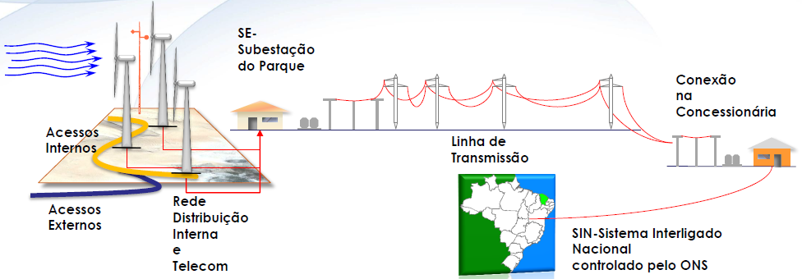
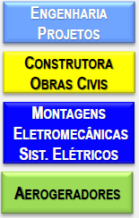
Os custos de instalação
4%
14%
12%
70%
Fonte: Adaptado de Braselco 2012

Slide 10
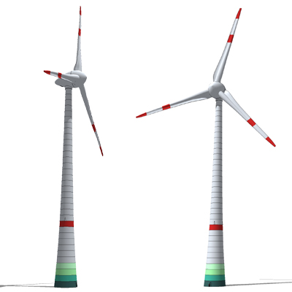
O aerogerador
Nacele
Pá
45%
22%
Cubo do rotor
8%
Torre
25%

Slide 11
Conceitos e tecnologias

Slide 12
Modelos comercializados no Brasil

Slide 13
Modelos comercializados no Brasil

Slide 14
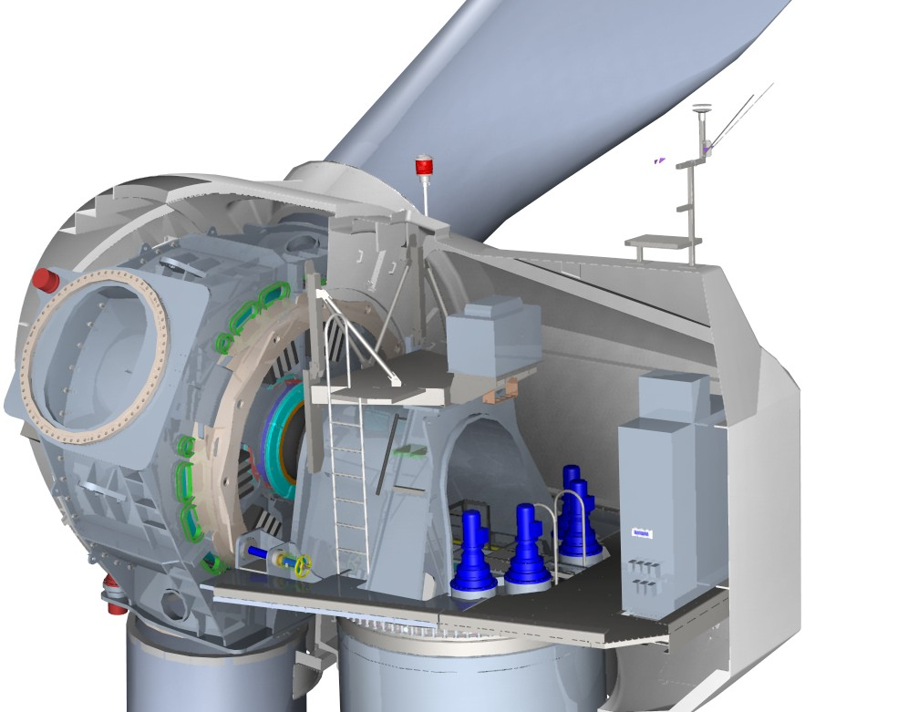
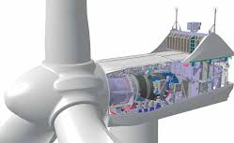
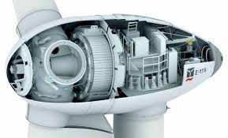
Modelos comercializados no Brasil
Acionamento com multiplicador
Fonte: Gamesa
Acionamento direto
Fonte: Enercon/Wobben
Acionamento direto
Fonte: IMPSA

Slide 15
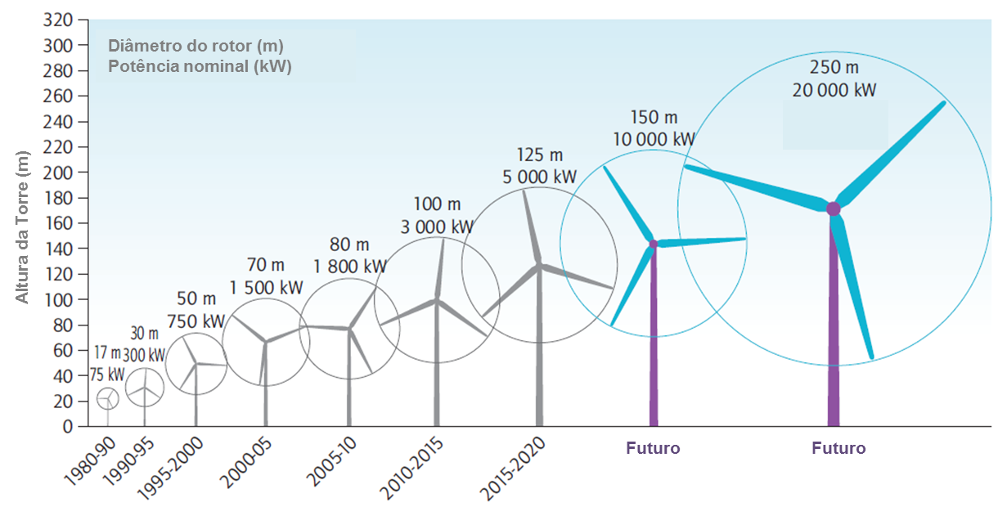
Crescimento dos aerogeradores
Fonte: adaptado de IEA (2013)

Slide 16
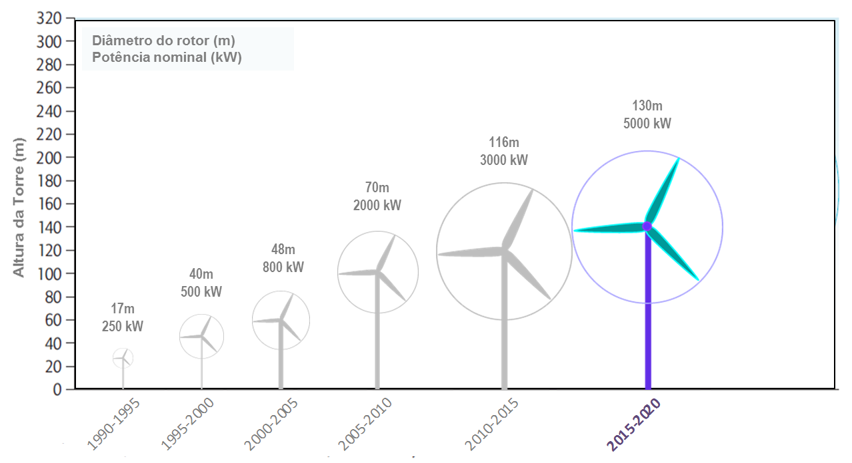
Crescimento dos aerogeradores no Brasil
Fonte: elaboração própria

Slide 17
Crescimento dos aerogeradores

Slide 18
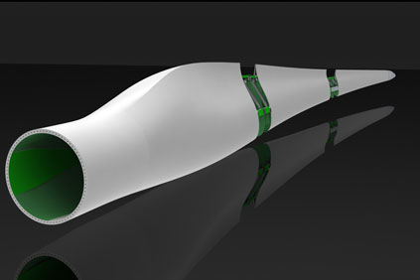
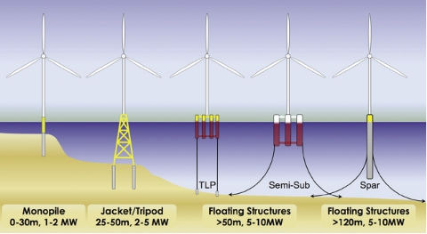
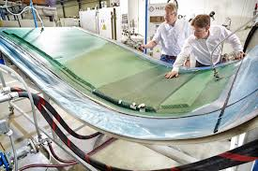
Tendências tecnológicas mundiais
Mercado offshore
Aerogeradores de 10 a 15MW
Pás mais longas mais leves
Fundações subaquáticas flutuantes (offshore)
Materiais alternativos
Trem de acionamento híbrido de média velocidade
Sistemas de controle integrados e operações inteligentes
Notes:
Pás mais longas – há protótipos de 73 a 90 metros em avaliação e estudos para comprimentos superiores a 100m; para viabilização deste tamanho de pás é necessário o desenvolvimento de materiais mais leves, com substituição da fibra de vidro por fibra de carbono e tecidos de alto módulo, e/ou a construção das pás em multiseções
Pás autoreparáveis – em desenvolvimento tecnologia para autocorreção de fissuras na superfície das pás através do uso de compostos químicos especiais (RECHARGE, 2014);
Fundações – visando redução de custo e maior eficiência na instalação subaquática; há também projetos de várias empresas para o desenvolvimento de aerogeradores flutuantes (RECHARGE, 2014);
Hub (cubo do rotor) – fabricação em material compósito para redução de peso e assim dos custos de instalação

Slide 19
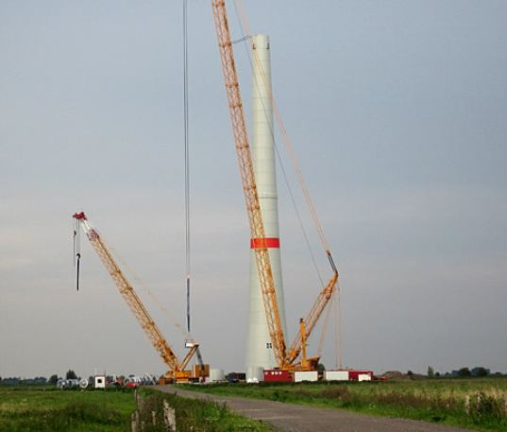
Tendências tecnológicas – mercado onshore
Maximização da energia gerada
Torres mais altas (acima de 100m) e ultra-altas (200 metros)
Rotores e potências cada vez maiores
Refinamento contínuo dos projetos e dos processos produtivos
  para redução do custo de material e das cargas estruturais no aerogerador
  para maior eficiência, confiabilidade e durabilidade
No Brasil
  adequação às condições de ventos locais
  aerogeradores maiores, mais simples e eficientes

Slide 20
Cadeia produtiva nacional
7 montadoras de aerogeradores (credenciadas no BNDES)
13 fábricas de torre (aço, concreto, híbrida e treliçada)
4 fabricantes de pás
Diversos fabricantes de subcomponentes e insumos
Evolução do modelo industrial - montagem local do aerogerador e fabricação local de componentes
Conhecimento tecnológico - processos de montagem dos aerogeradores e processos de fabricação de torres, pás e de grandes componentes caldeirados, fundidos, forjados e usinados.
Falta de domínio tecnológico para o desenvolvimento do projeto da maior parte destes componentes.
Baixa competitividade em custos
Aço
Tributos
Logística
Mão e obra
Notes:
Baixa competitividade em custos
Aço - Os maiores custos para componentes e subcomponentes produzidos localmente estão relacionados principalmente ao custo interno da chapa de aço.
Tributos - um aerogerador importado é taxado em 14% enquanto que os impostos que incidem na cadeia produtiva nacional totalizam 26,5% (ABIMAQ, 2013). A Logística
Mão e obra O Brasil, em uma análise mais ampla de sua competitividade industrial, embora tenha um valor de remuneração baixo comparativamente a diversos outros países, tem em geral uma baixa produtividade do trabalho na indústria. A análise conjunta destes dois fatores para composição do custo de mão de obra resulta em um posicionamento de inferioridade em relação a países como, por exemplo, Coreia, Espanha e México, mais ainda mais favorável com relação, por exemplo, a China e a Índia (CNI, 2013).

Slide 21
Algumas questões importantes a considerar
Empresas multinacionais dificilmente se dedicarão a projetos muito específicos para uma região.
A localização de componentes associada à obtenção de financiamento, embora incentive a produção, não necessariamente representa um aporte de conhecimento relevante ao País.
Há dependência estrangeira para itens de alta tecnologia como sistemas de controle, sensores, anemômetros, imãs permanentes, caixa multiplicadora e rolamentos de alta precisão.
As montadoras de base nacional estão ainda no estágio inicial da tecnologia, buscando absorver conhecimentos .

Slide 22
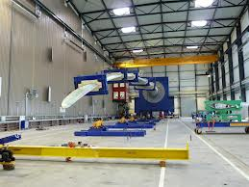
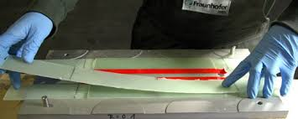
Oportunidades e Desafios
Focalização de ações de PD&I nos itens do aerogerador que representem parcelas significativas do custo e maiores impactos no desempenho do aerogerador
as pás - 22% do custo e alto impacto no desempenho
as torres - cerca de 25% do custo
o sistema de controle - alto impacto no desempenho
Para desenvolvimento local e/ou adaptações são necessários
Parcerias tecnológicas
Centros de testes e certificação
Financiamento para pesquisa
Rede de Inovação
Centros de formação e pesquisa
Rotas estratégicas

Slide 23
Iniciativas em curso
Foco das políticas de fomento à eólica no Brasil
- criação do mercado
- estruturação de uma cadeia produtiva
Recentemente lançamento de programas de apoio ao desenvolvimento tecnológico
- Inova Energia
- chamada pública da ANEEL
WEG + TRACTEBEL - R$ 160 milhões para desenvolver um aerogerador de 3,3MW com tecnologia 100% nacional e projetado para as condições de vento nacionais
IMPSA - desenvolvimento de aerogeradores de até 3,5MW, adaptados aos ventos nordestinos, com rotor de 150m de diâmetro e torre até 150m, com entrada para painel solar
Eletrosul, o Instituto Ideal e a FURG de Rio Grande (RS) - Centro de Pesquisa e Desenvolvimento em Energia Eólica do Sul (CPDEO-Sul).

Slide 24
Obrigada!
Vivian Sebben Adami
(051) 9155 0115
vivian.sebben.adami@gmail.com
Notes:
Baixa competitividade em custos
Aço - Os maiores custos para componentes e subcomponentes produzidos localmente estão relacionados principalmente ao custo interno da chapa de aço.
Tributos - um aerogerador importado é taxado em 14% enquanto que os impostos que incidem na cadeia produtiva nacional totalizam 26,5% (ABIMAQ, 2013). A Logística
Mão e obra O Brasil, em uma análise mais ampla de sua competitividade industrial, embora tenha um valor de remuneração baixo comparativamente a diversos outros países, tem em geral uma baixa produtividade do trabalho na indústria. A análise conjunta destes dois fatores para composição do custo de mão de obra resulta em um posicionamento de inferioridade em relação a países como, por exemplo, Coreia, Espanha e México, mais ainda mais favorável com relação, por exemplo, a China e a Índia (CNI, 2013).

